Slide 1
VISITE DE LA FABRIQUE DE MANIOC
FAMILLE RAGALD AU LORRAIN

Slide 2
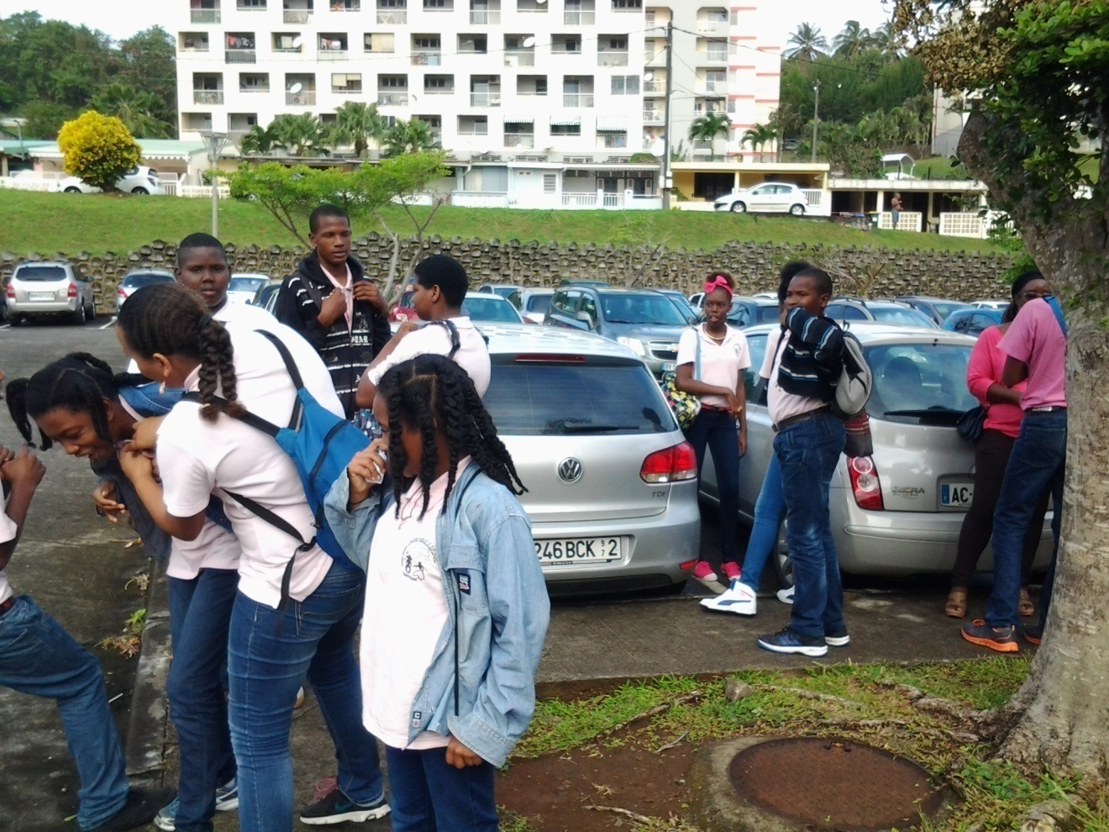
LE DEPART
Nous sommes sortis du collège a 7h30 et nous avons attendu le bus à côté du palladium.

Slide 3
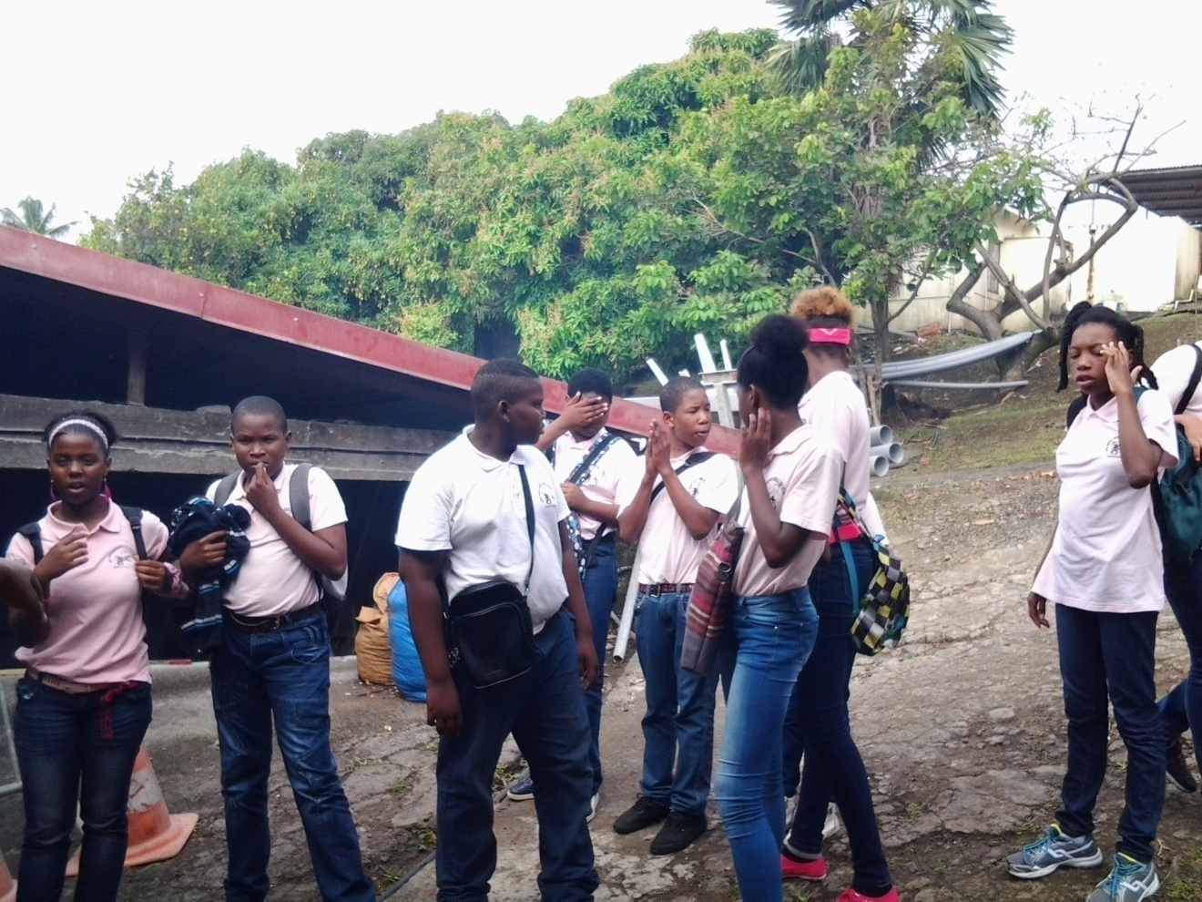
ARRIVEE
Quand nous sommes arrivés au Lorrain à Morne Vallon à la fabrique de Manioc, nous avons été accueillis par la famille Ragald.

Slide 4
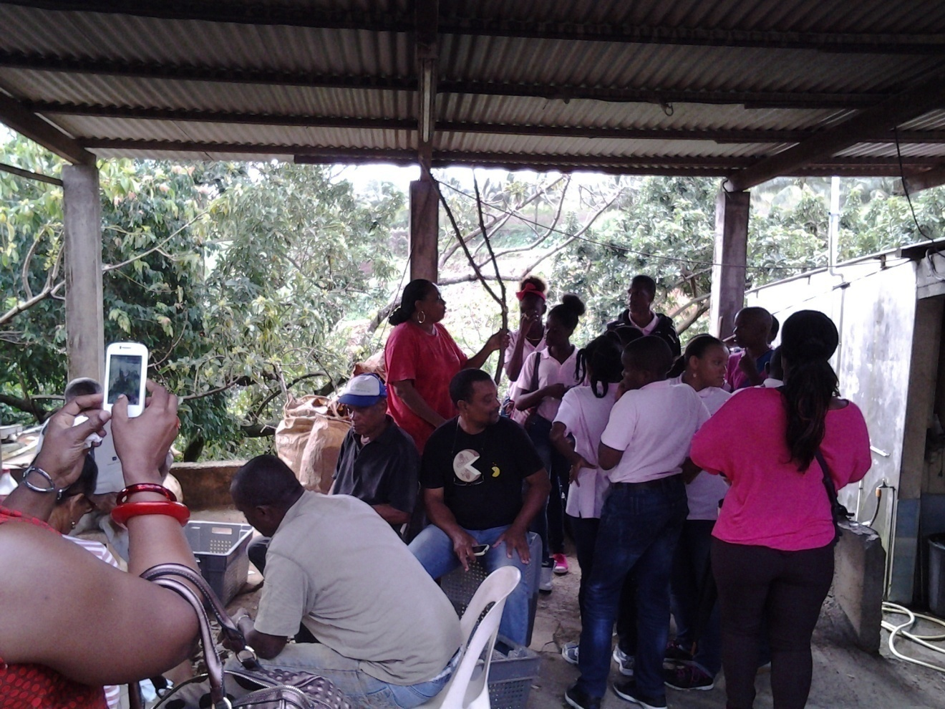
ACCUEIL
Roselyne RAGAL nous a raconté l’histoire du manioc et on nous a montré des racines.

Slide 5
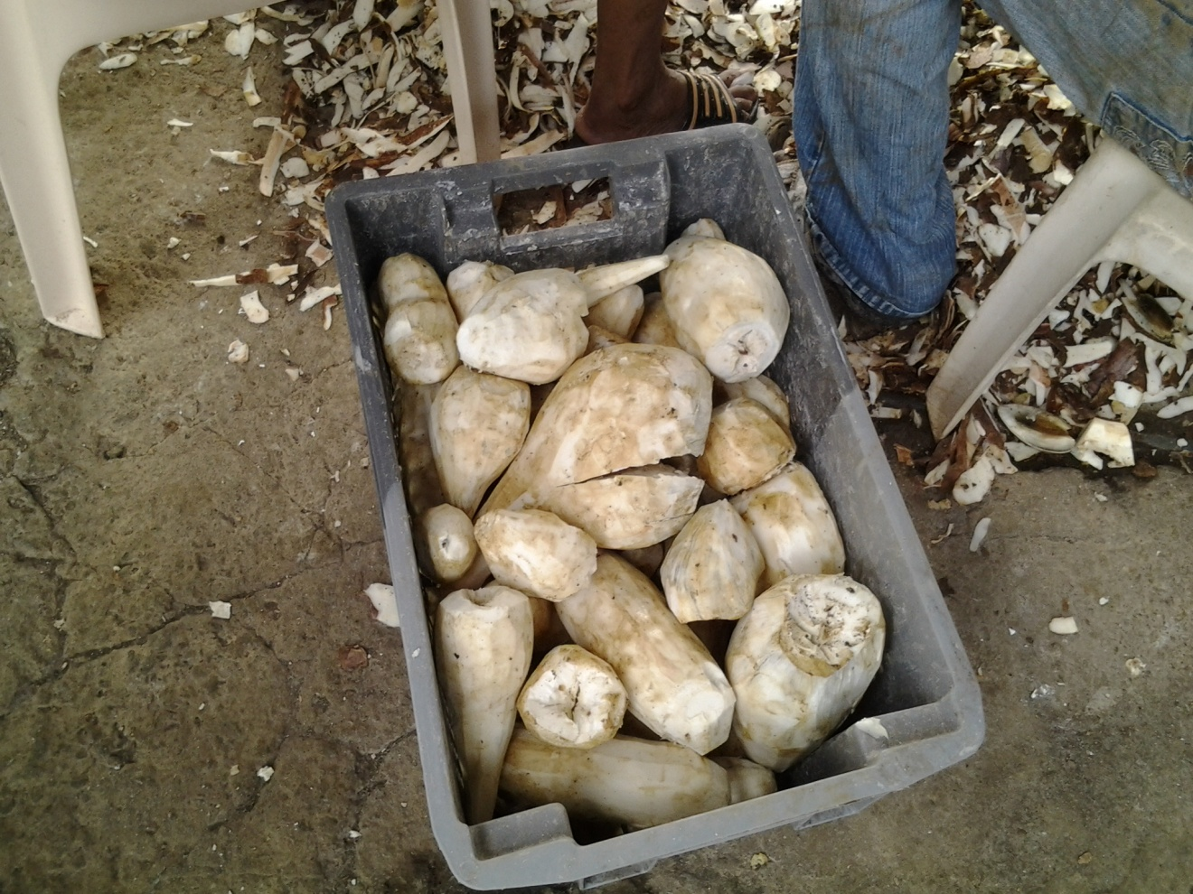
LE MANIOC EPLUCHE
Nous avons épluché quelques racines de manioc.

Slide 6
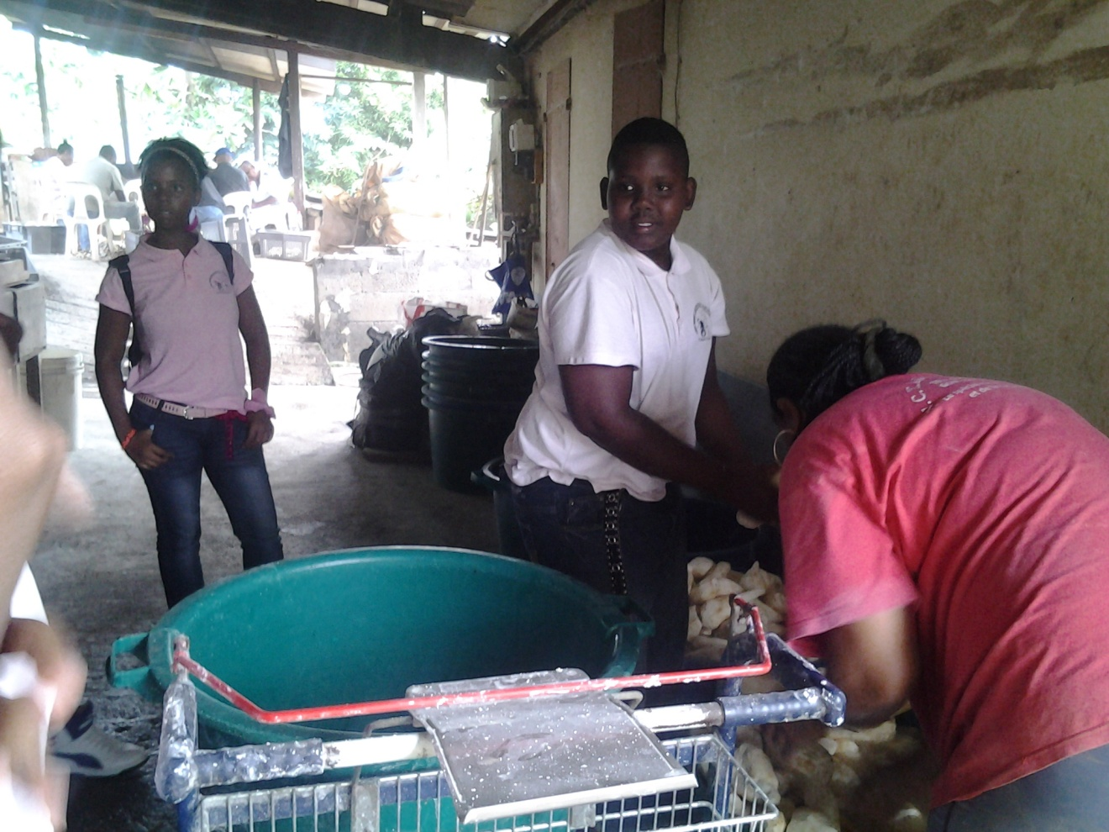
NOUS METTONS LA MAIN A LA PATE
Mme RAGALD nous a proposé de laver le manioc avec elle.

Slide 7
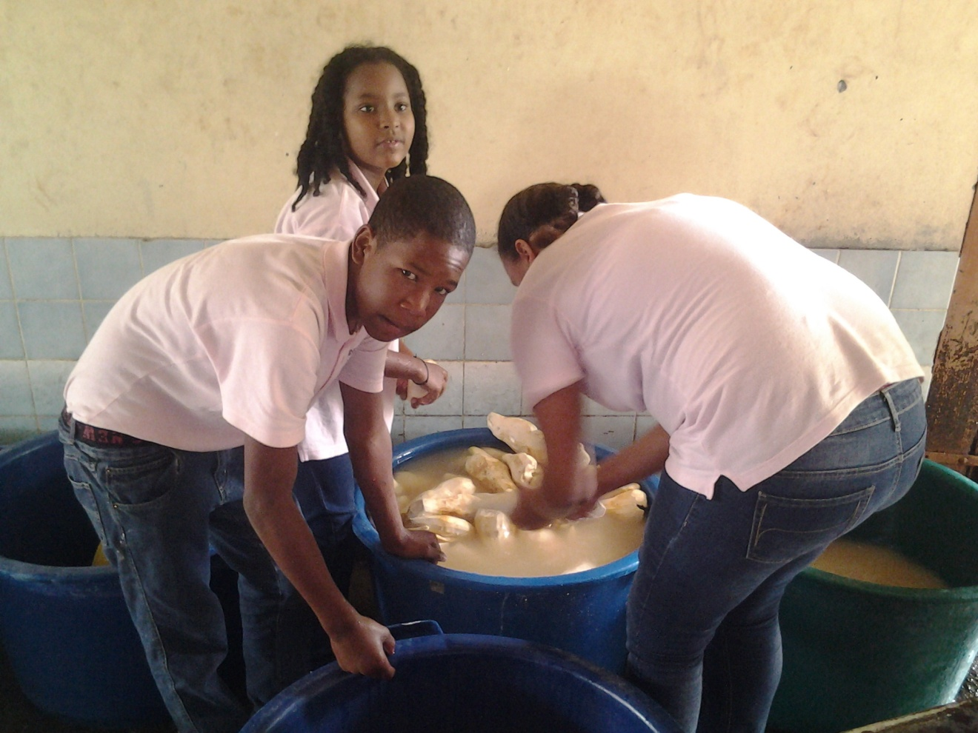
ON A LAVE LE MANIOC
Emmanuel , Clara et Chloé sont venus l’aider.

Slide 8
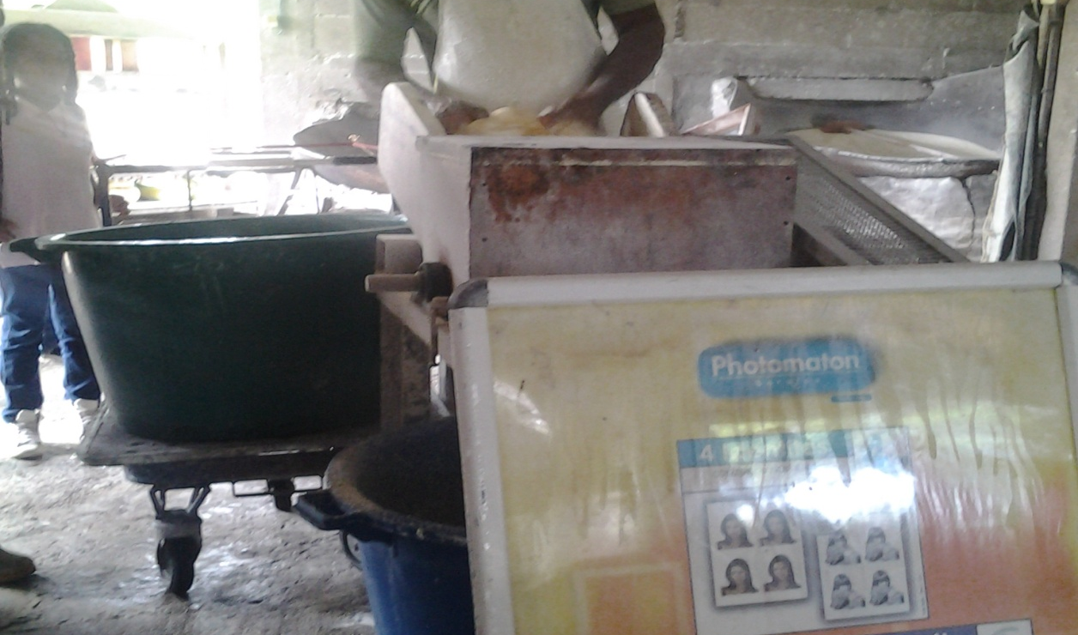
Le manioc râpé
M RAGALD nous a montré comment râper le manioc .

Slide 9
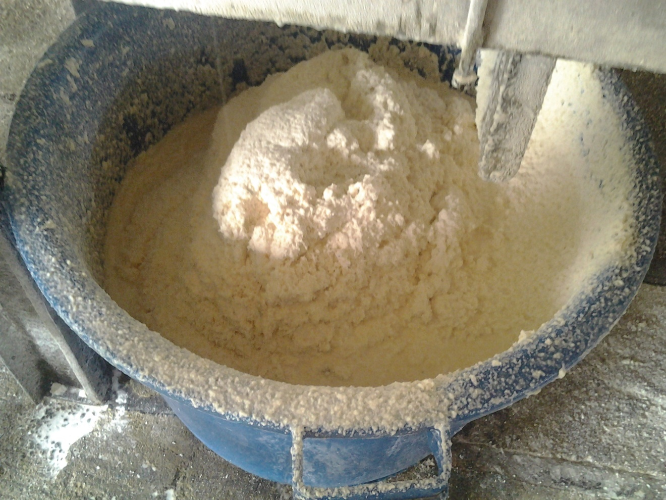
Le manioc sortait en poudre avec beaucoup d’eau sous l’appareil

Slide 10
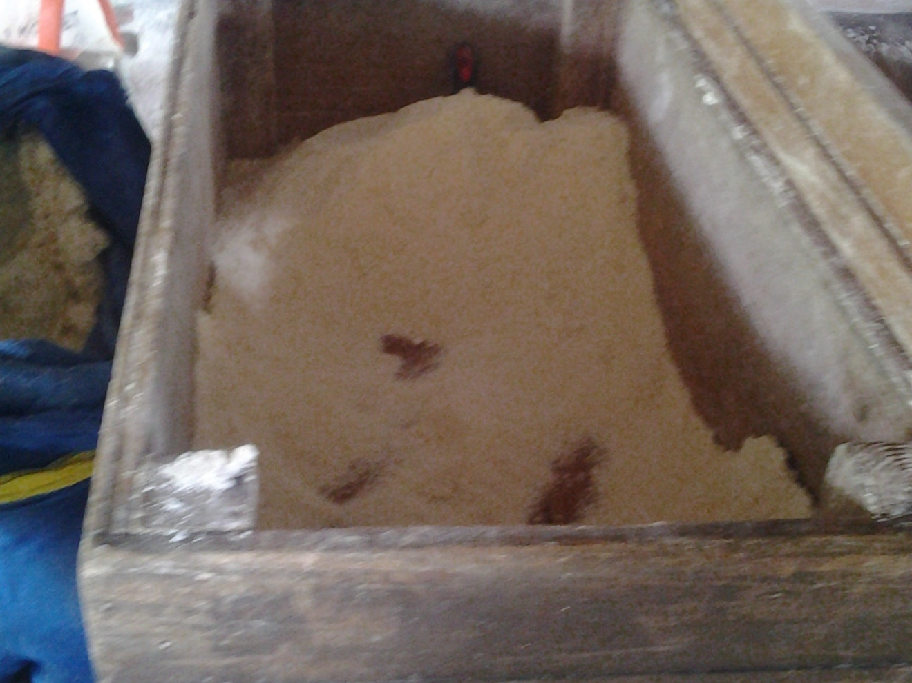
Il fallait mettre ensuite le manioc mouillé dans un sac et le presser car le manioc contient environ 70% d’eau.

Slide 11
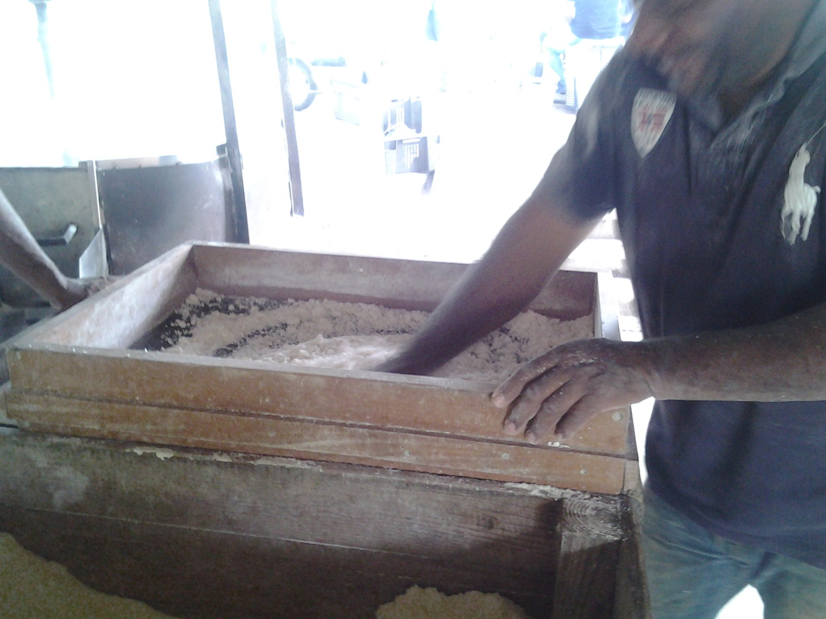
Après avoir pressé le manioc, on le tamise.

Slide 12
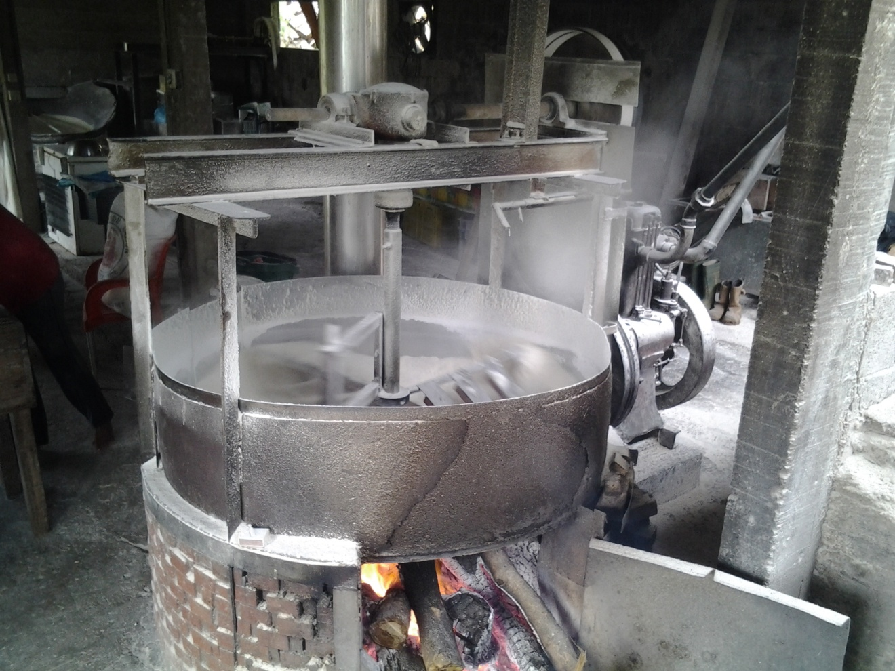
Ensuite on fait sécher le manioc au feu de bois dans un grand appareil qui tourne pour enlever toute l’humidité.

Slide 13
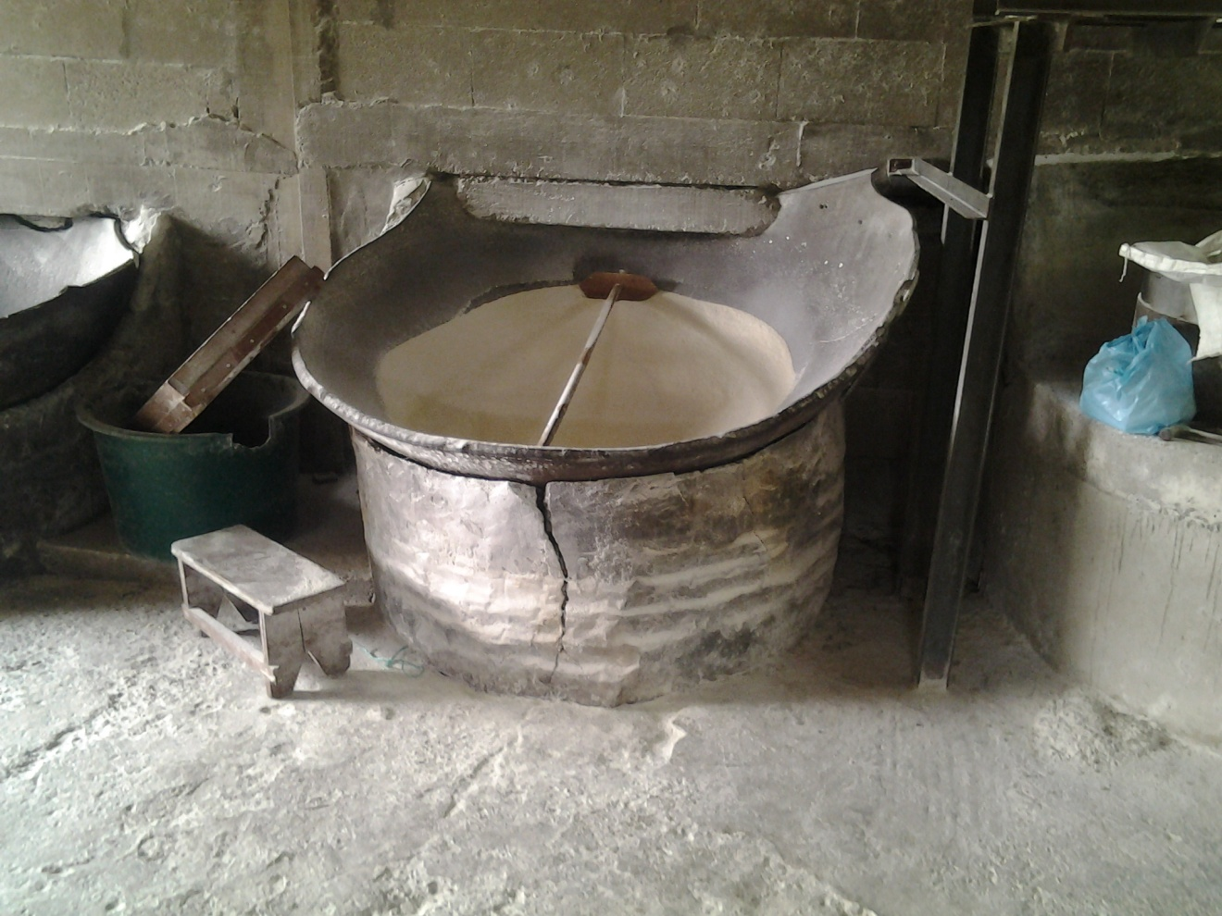
LE MANIOC TAMISE et SECHE
Ensuite on récupère la farine et on la met en sachets.

Slide 14
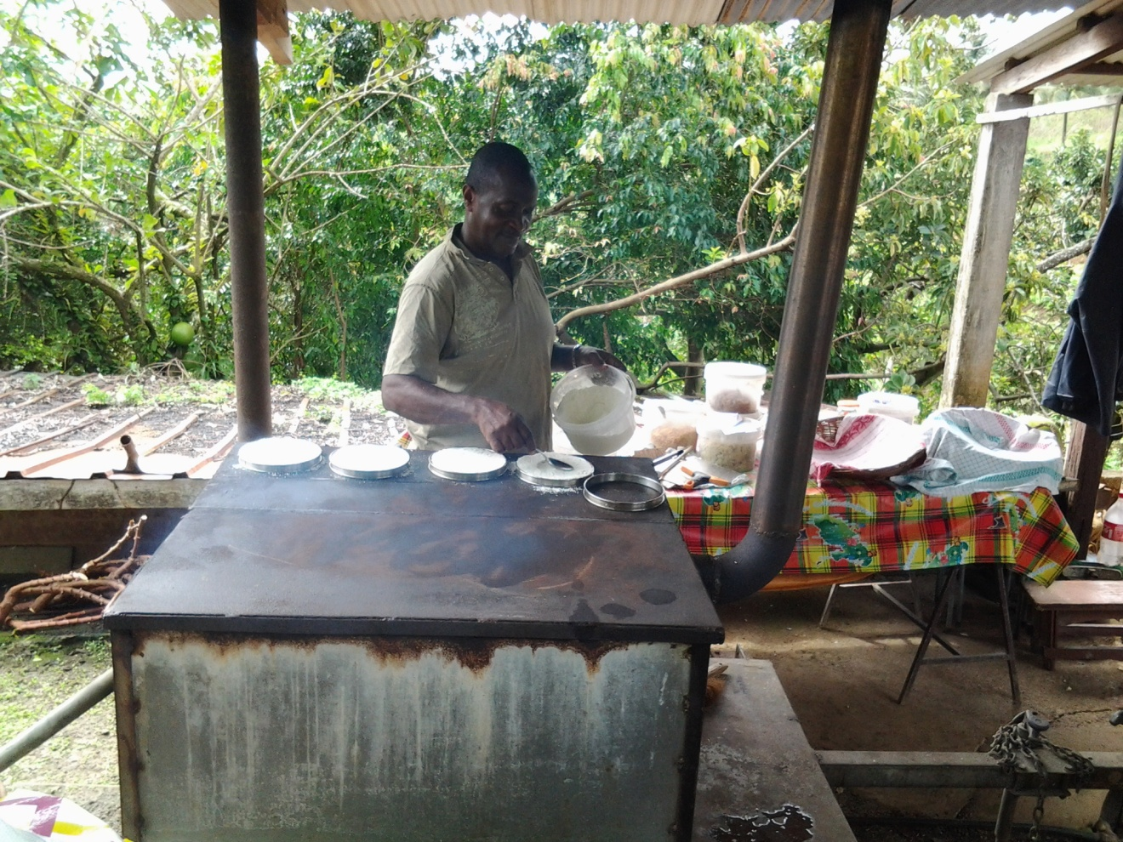
Avec la farine de manioc qui n’est pas encore séchée, on peut faire des cassaves. Il en existe différents parfums sucrés ou salés.
Nous en avons goûté au jambon fromage et à la noix de coco.

